Slide 1
Homework 2(2015/03/16)
作者：邱頎夫
學號：103021045
完成時間：2015/03/22 7:36p.m

Slide 2
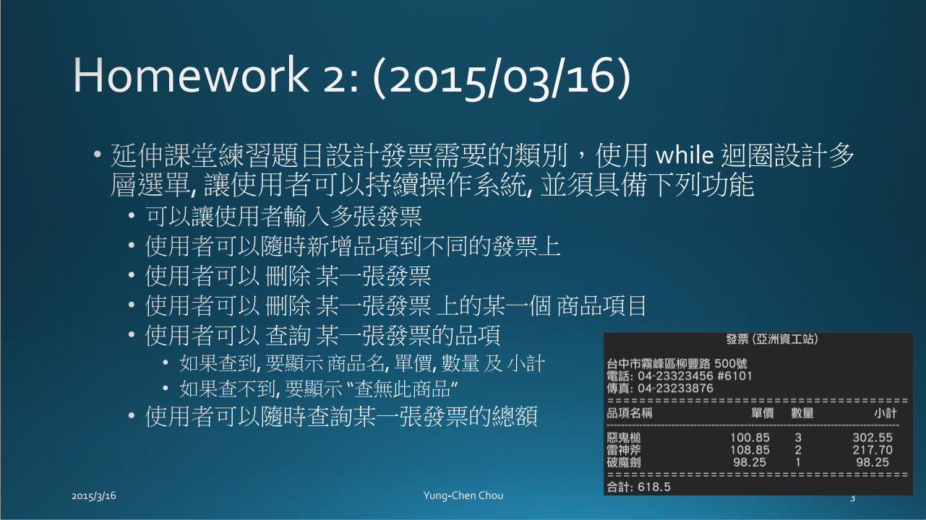

Slide 3
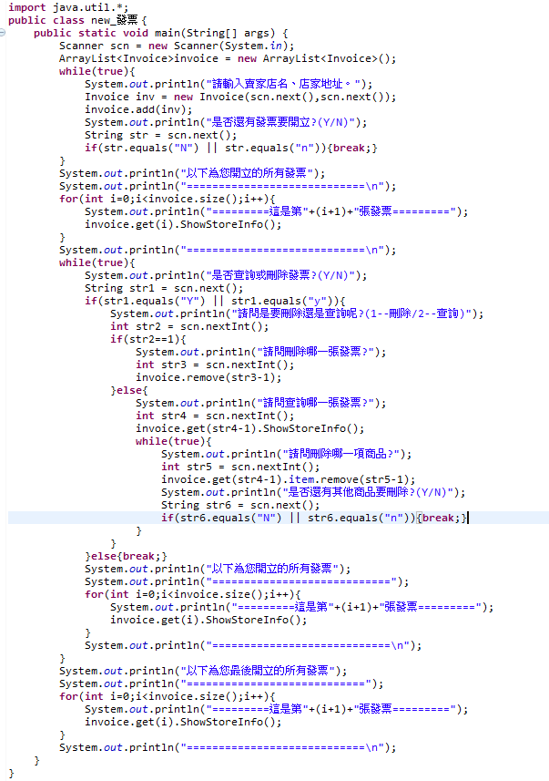
在這邊呈現的是main class，運用與後面的class連接上的方法，寫出的程式碼。

Slide 4
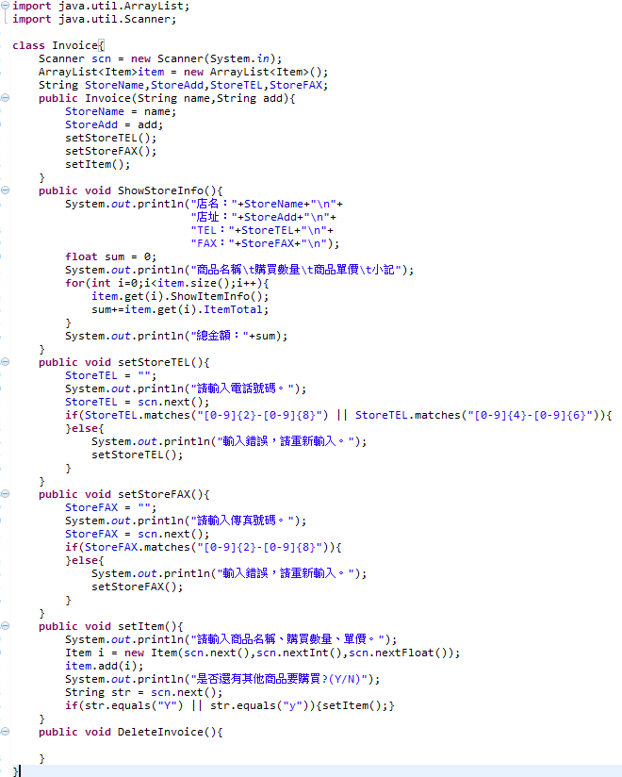
這邊呈現的，是將由上一個main class給下來的店家名稱、店家地址，以及後面的商品項目串接起來的地方。

Slide 5
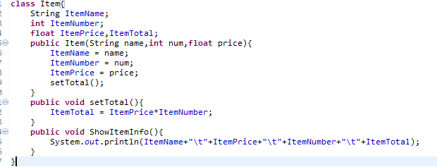
這邊，是儲存商品項目資料的地方。

Slide 6
謝謝~
Thank you~

